Slide 1
鋼琴模擬器
黃勤威
R09631045
生機系碩一

Slide 2
架構
初始界面 ( Vending Machine )
自由模式 ( Free Mode )
遊戲模式 ( Game Mode )

Slide 3
初始界面 ( Vending Machine )

Slide 4
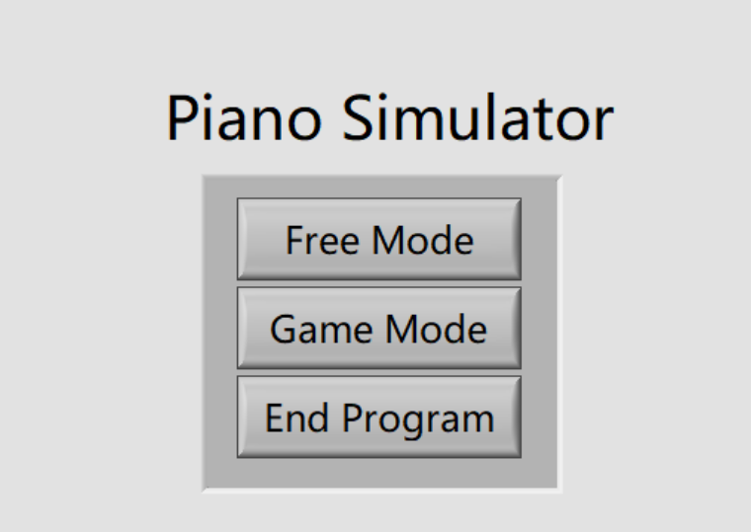
自由模式
遊戲模式
結束程式

Slide 5
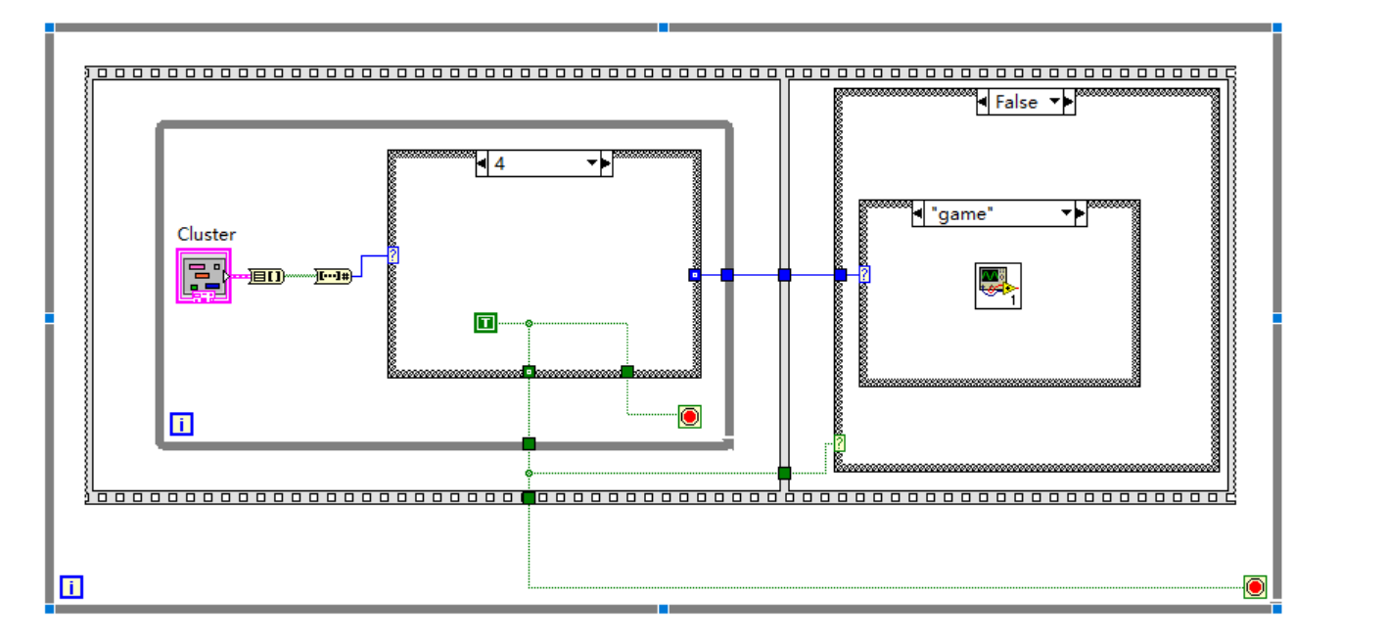
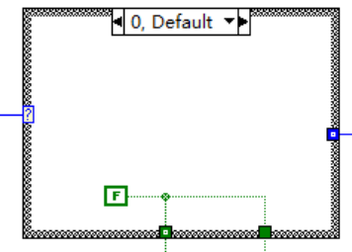
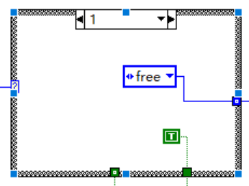
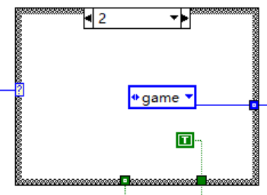

Slide 6
自由模式 ( Free Mode )

Slide 7
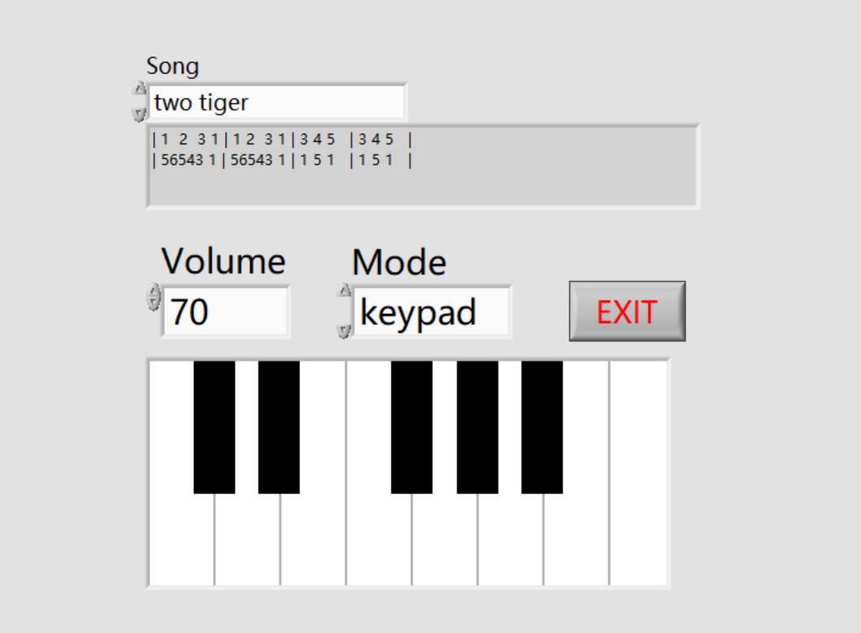
琴譜選擇
音量調節
按鍵 / 鍵盤
結束自由模式
按鍵

Slide 8
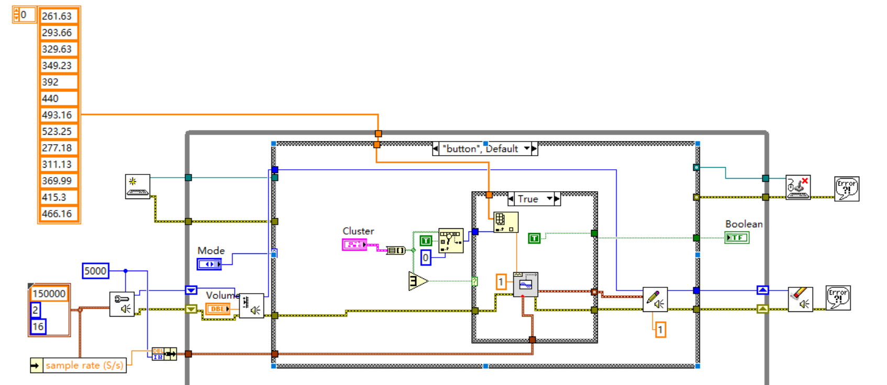
鋼琴-按鍵模式

Slide 9
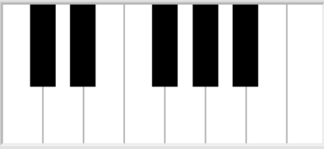
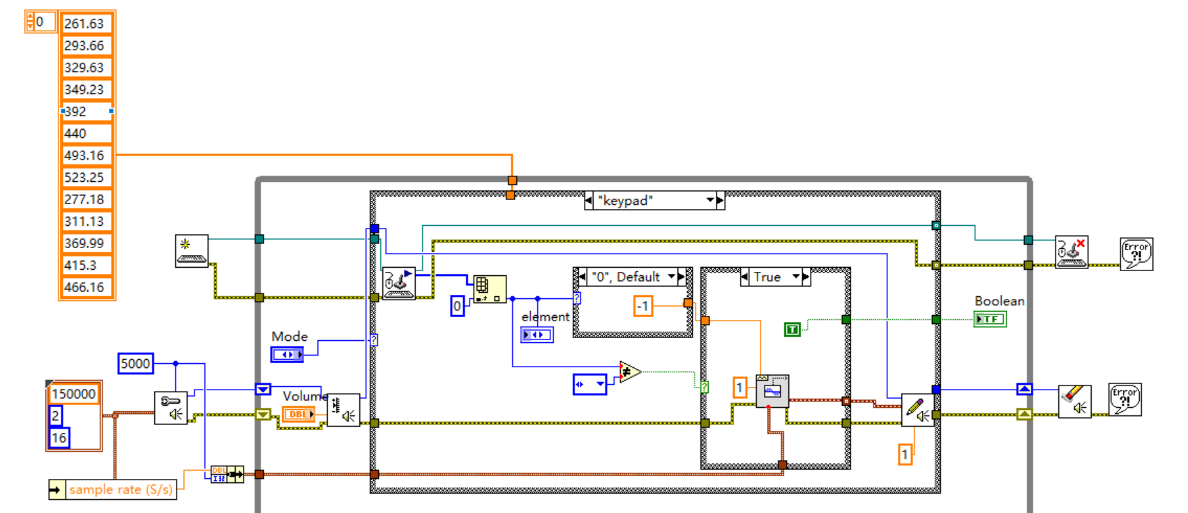
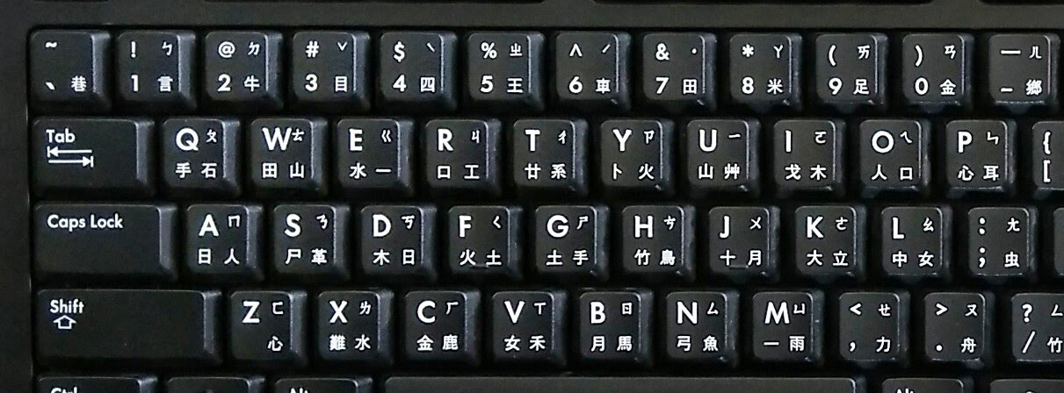
鋼琴-鍵盤模式

Slide 10
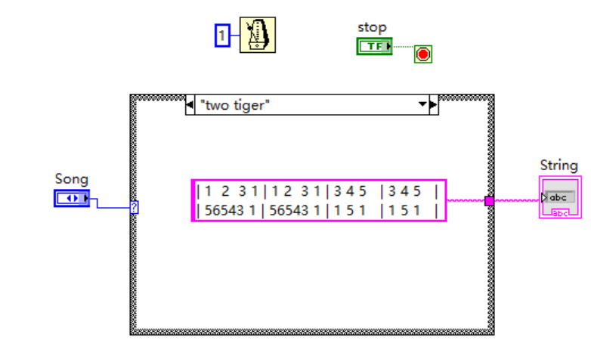
鋼琴-琴譜選擇

Slide 11
遊戲模式 ( Game Mode )

Slide 12
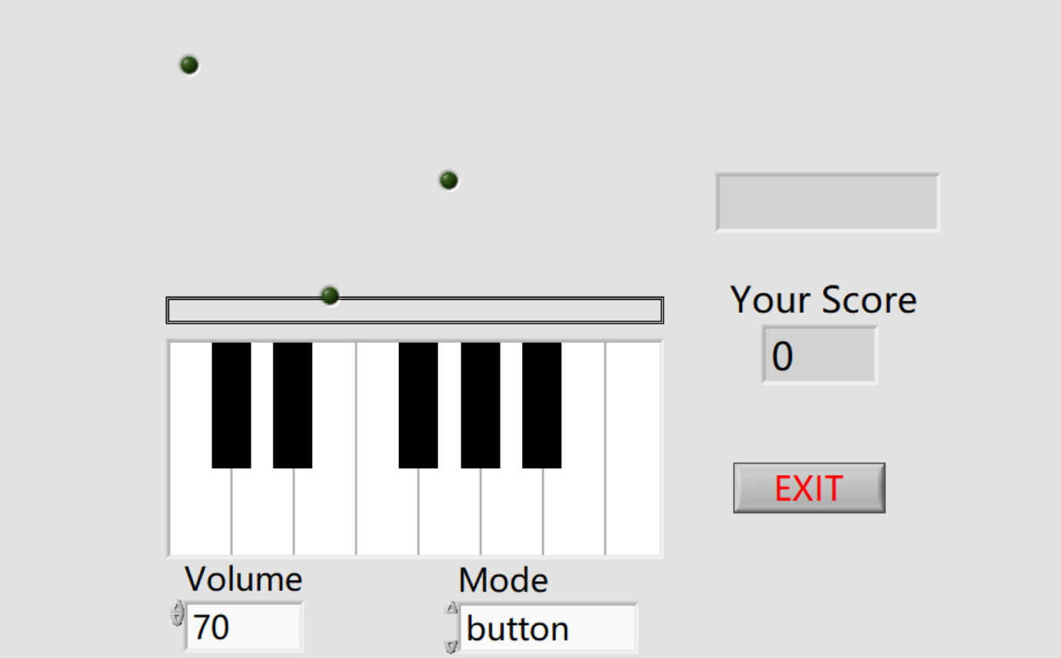
LED 燈
開始倒計時
消除區域
最終分數
結束遊戲模式
音量調節
按鍵 / 鍵盤

Slide 13
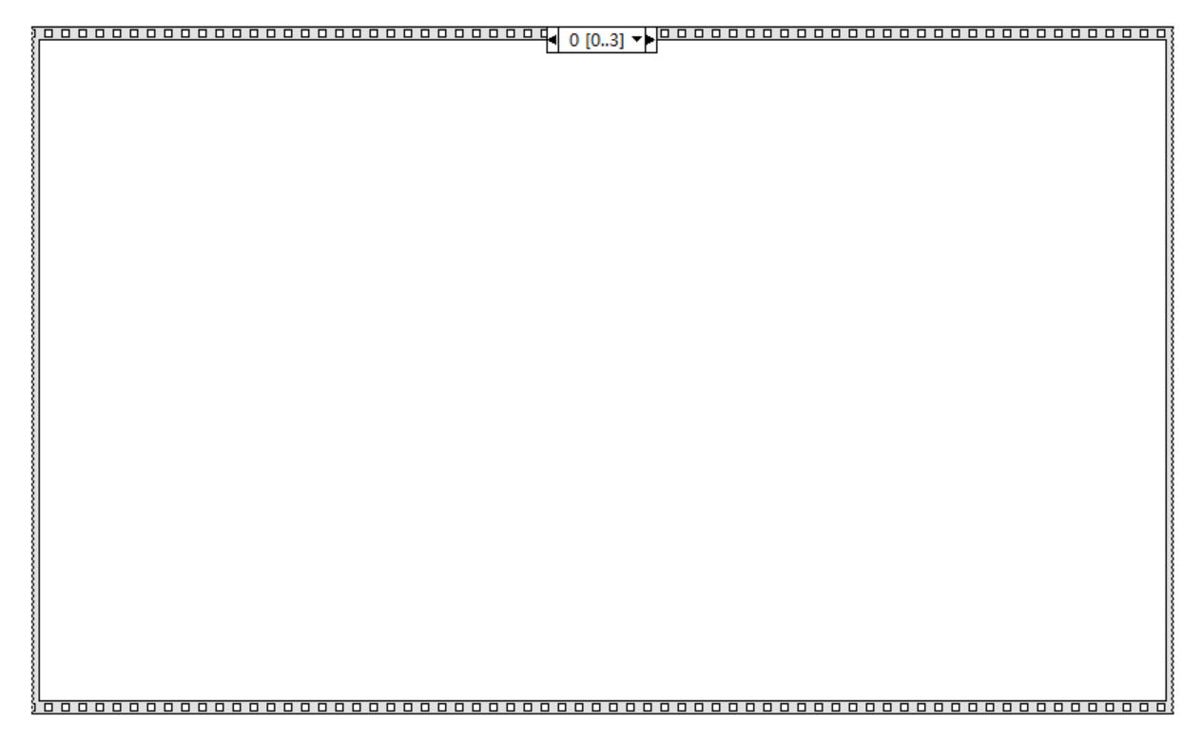
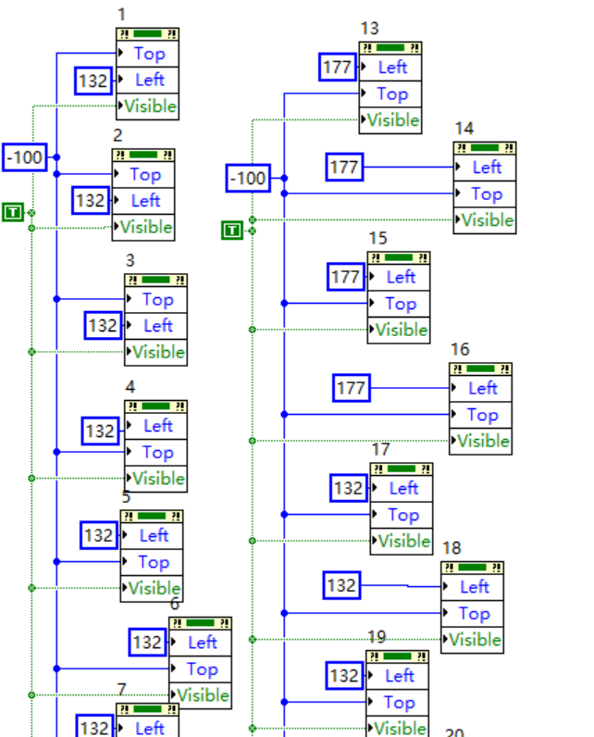
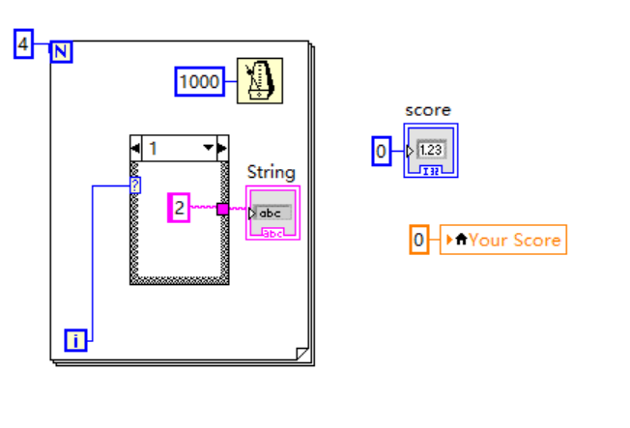
開始倒計時
LED 初始位置設定

Slide 14
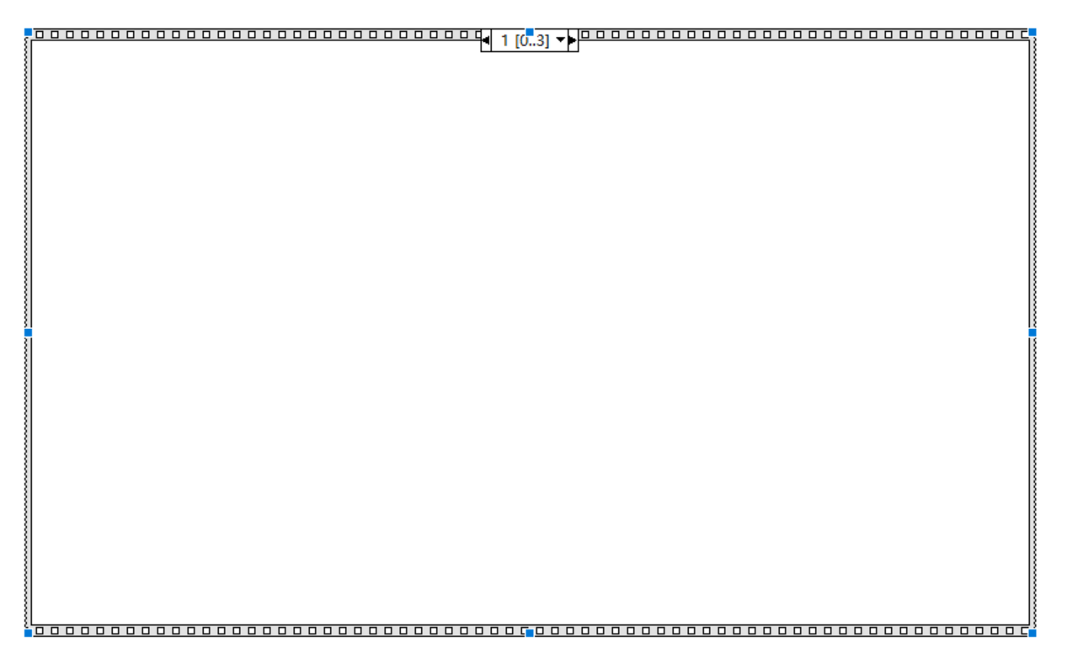
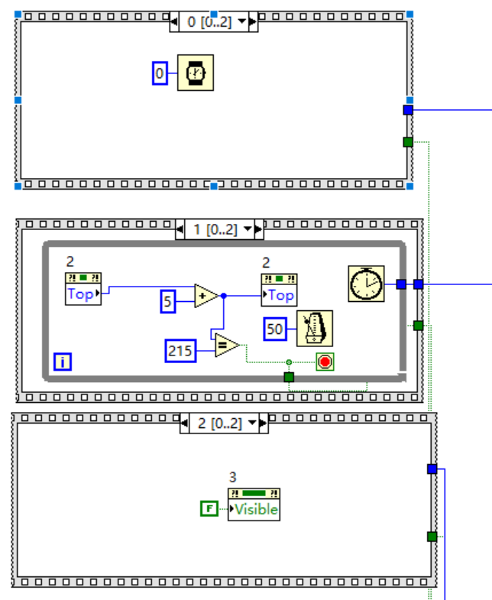
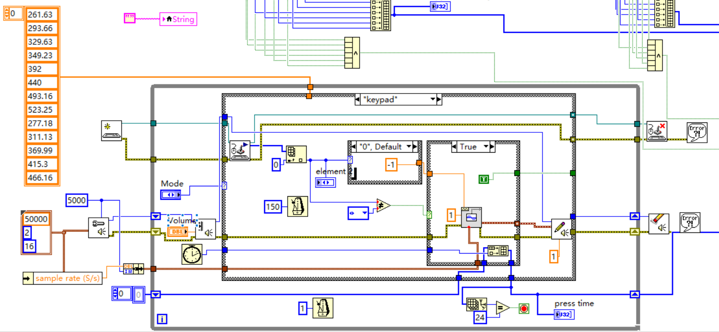
LED 燈
按鍵 / 鍵盤
等待？秒
LED 向下移到消除區域
將按鍵時間存進array
LED 消除

Slide 15
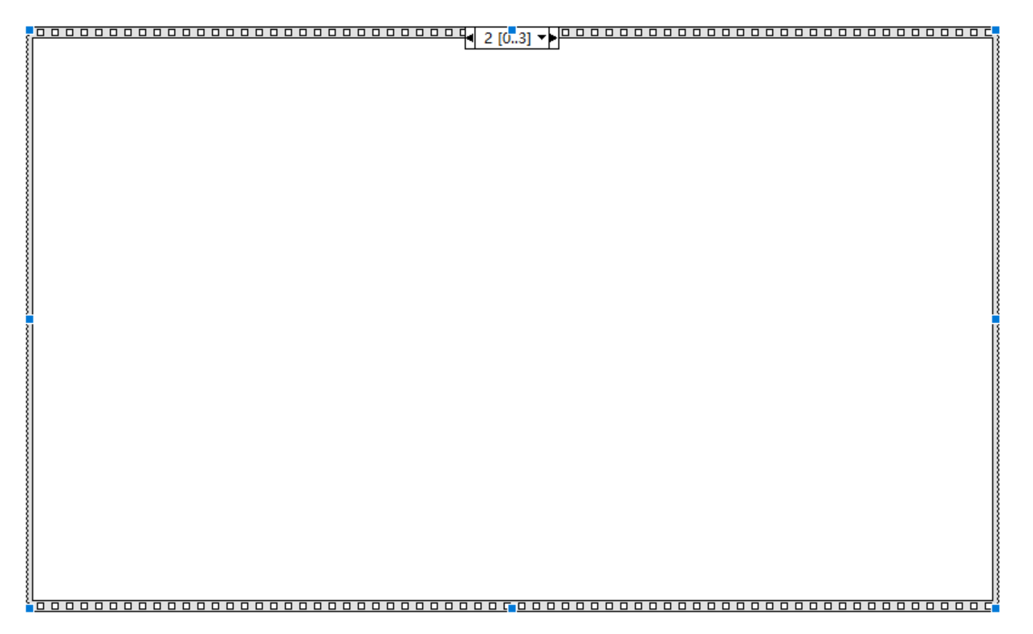
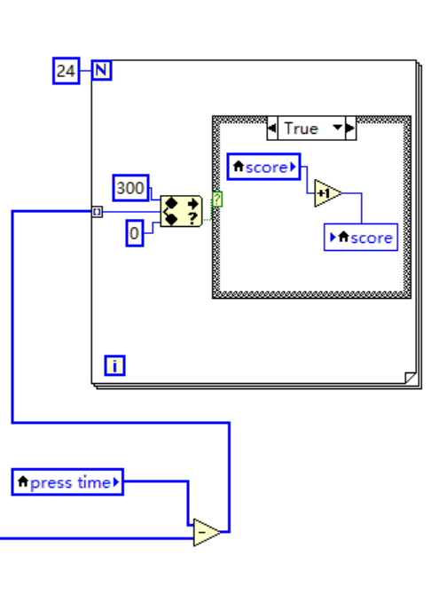
比較 LED 到消除位置的時間和按鍵時間是否在範圍裡面
（是：score +1）
（否：score 不變）

Slide 16
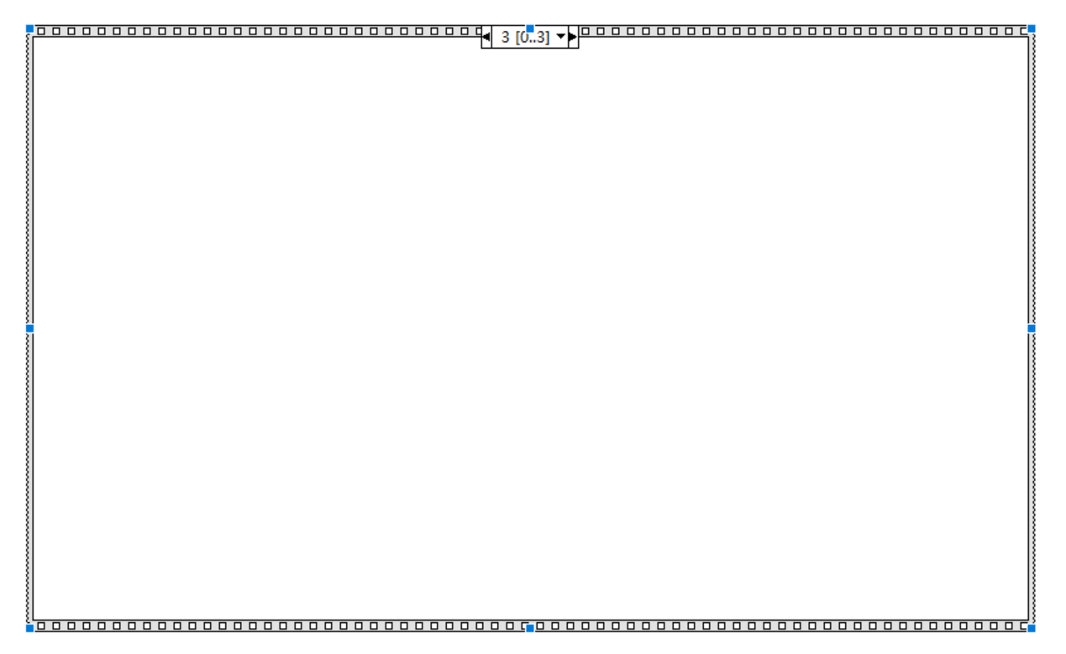
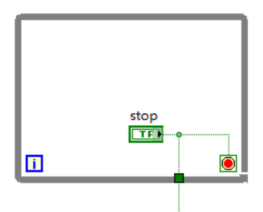
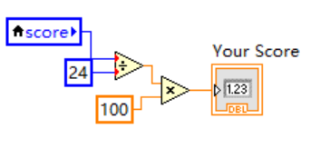
將分數轉換成百分比，然後顯示出來
等待使用者退出遊戲模式

Slide 17


